Slide 1
LOS ECOSISTEMAS
5º - 6º Educación Primaria

Slide 2
Es un conjunto formado por los seres vivos, los factores físicos del medio donde viven y las relaciones que se establecen entre ellos.

Slide 3
TIPOS DE ECOSISTEMAS
Ecosistema acuático: Es el ecosistema más grande de la tierra
Ecosistema Terrestre: Es aquel en el que todos los seres vivos realizan su actividad en el suelo

Slide 4
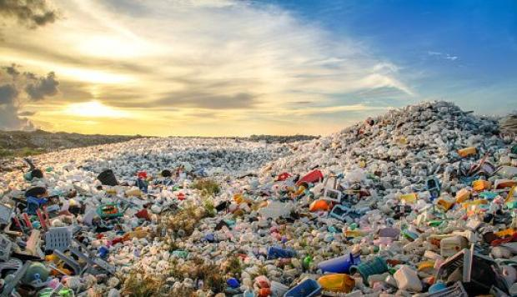
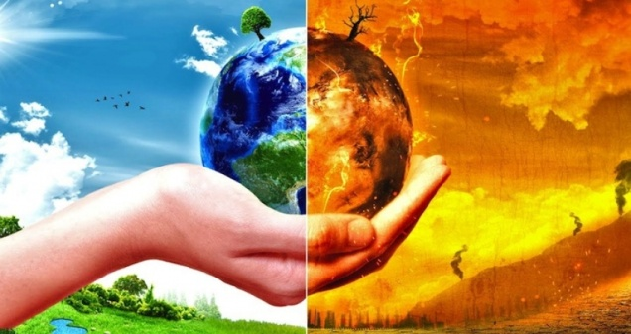
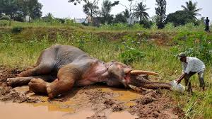
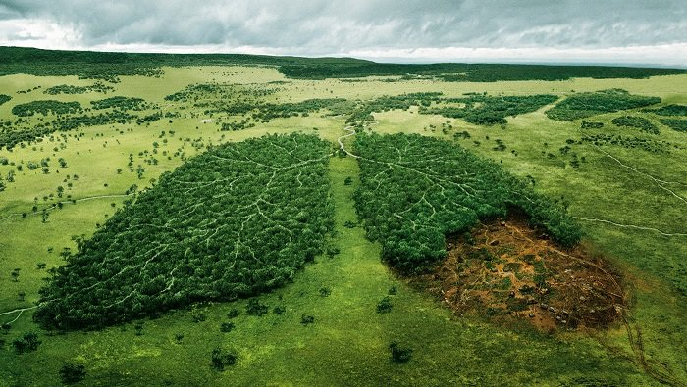
PROBLEMAS DE LOS ECOSISTEMAS
Hay problemas que afectan a los ecosistemas como por ejemplo:
LA CONTAMINACIÓN
EL CALENTAMIENTO GLOBAL
LA DEFORESTACIÓN
LA PÉRDIDA DE BIODIVERSIDAD

Slide 5
LOS ECOSISTEMAS
5º - 6º Educación Primaria. María José Torralbo Muñoz

